Slide 1
Chào mừng các em đến với tiết học môn Toán

Slide 2


KHỞI ĐỘNG

Slide 3






7 giờ sáng
MỘT NGÀY CỦA THỎ CON

Slide 4

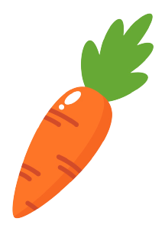
MỘT NGÀY CỦA THỎ CON
11 giờ trưa

Slide 5

MỘT NGÀY CỦA THỎ CON
4 giờ chiều hay 16 giờ

Slide 6
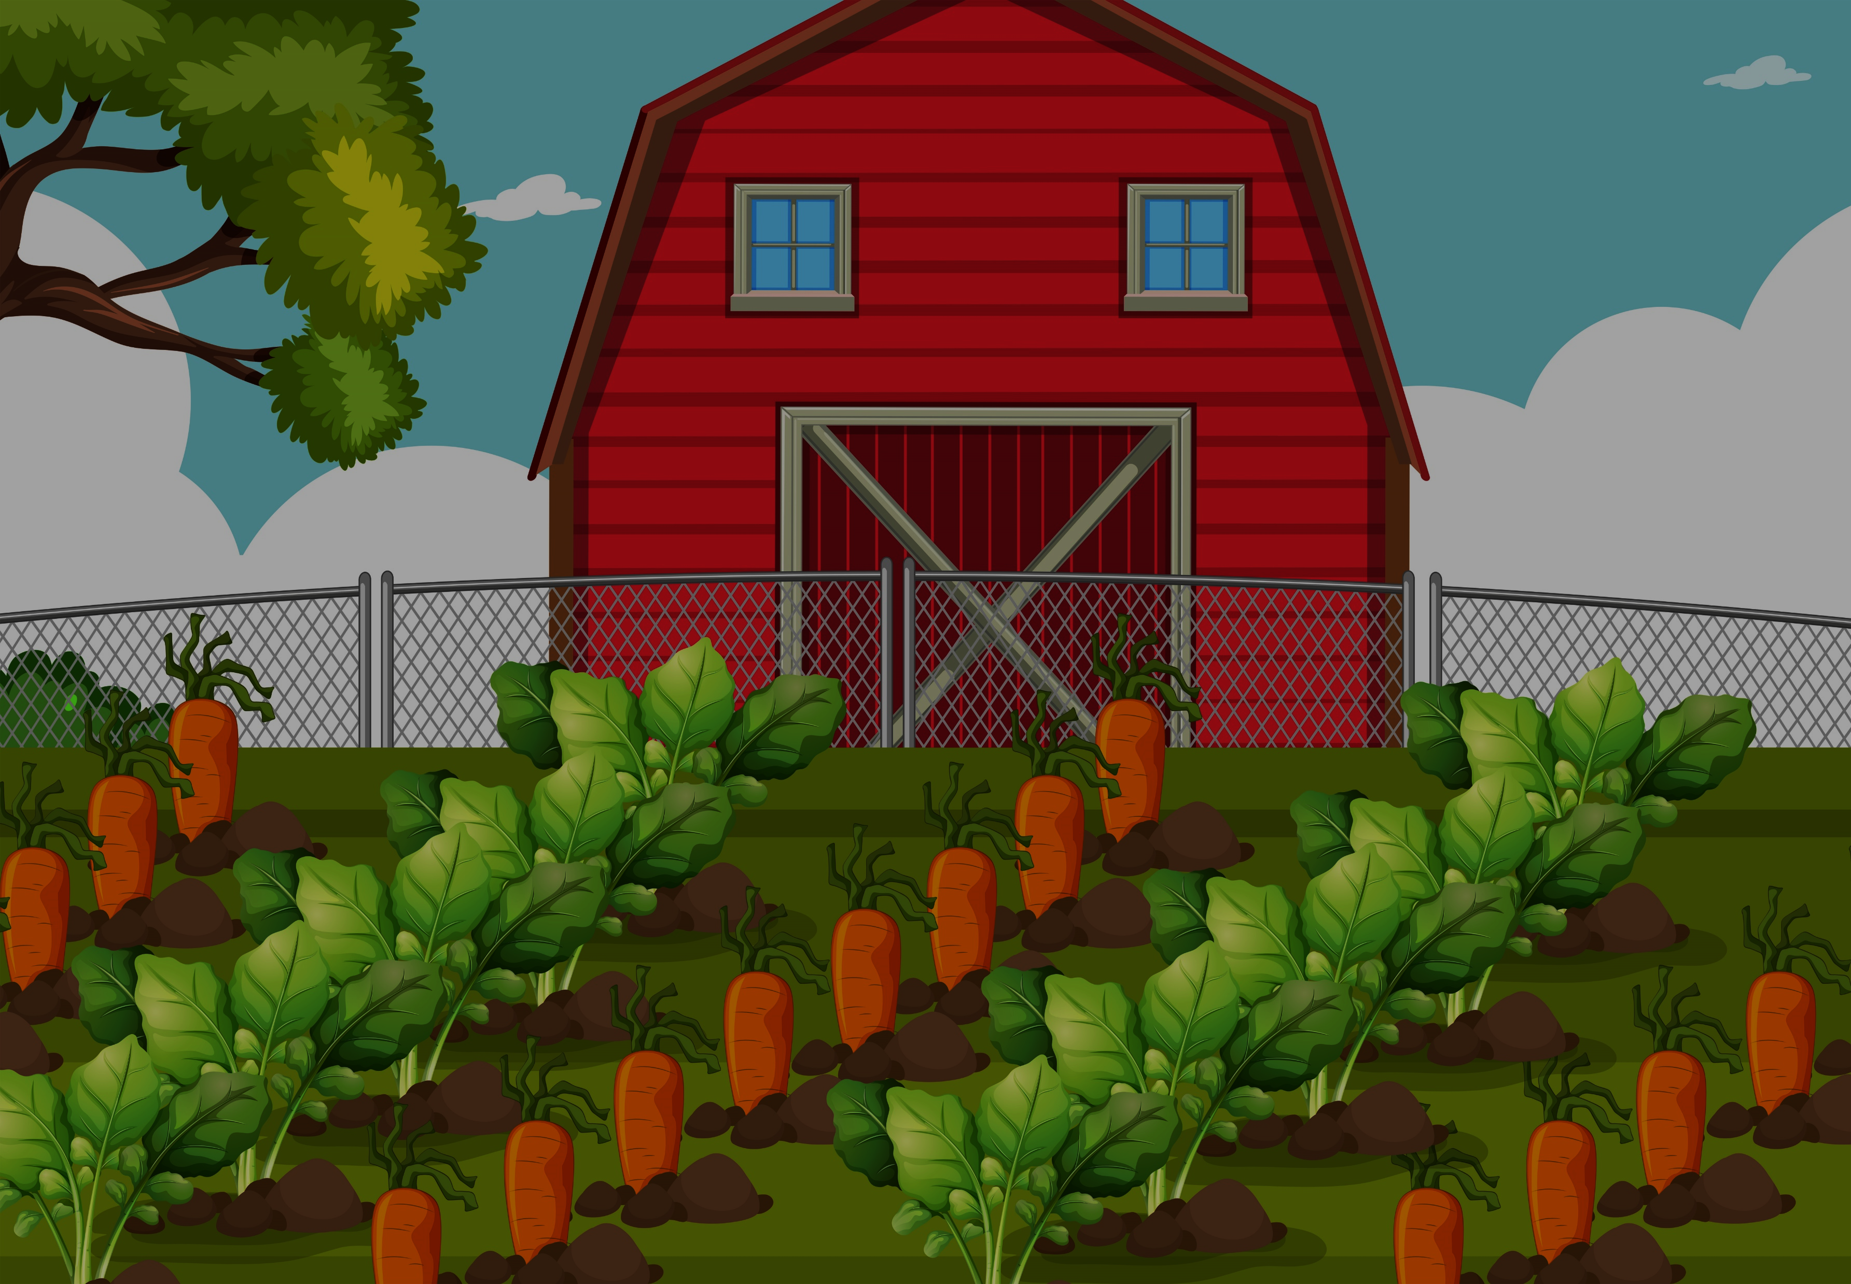

MỘT NGÀY CỦA THỎ CON
6 giờ chiều hay 18 giờ

Slide 7

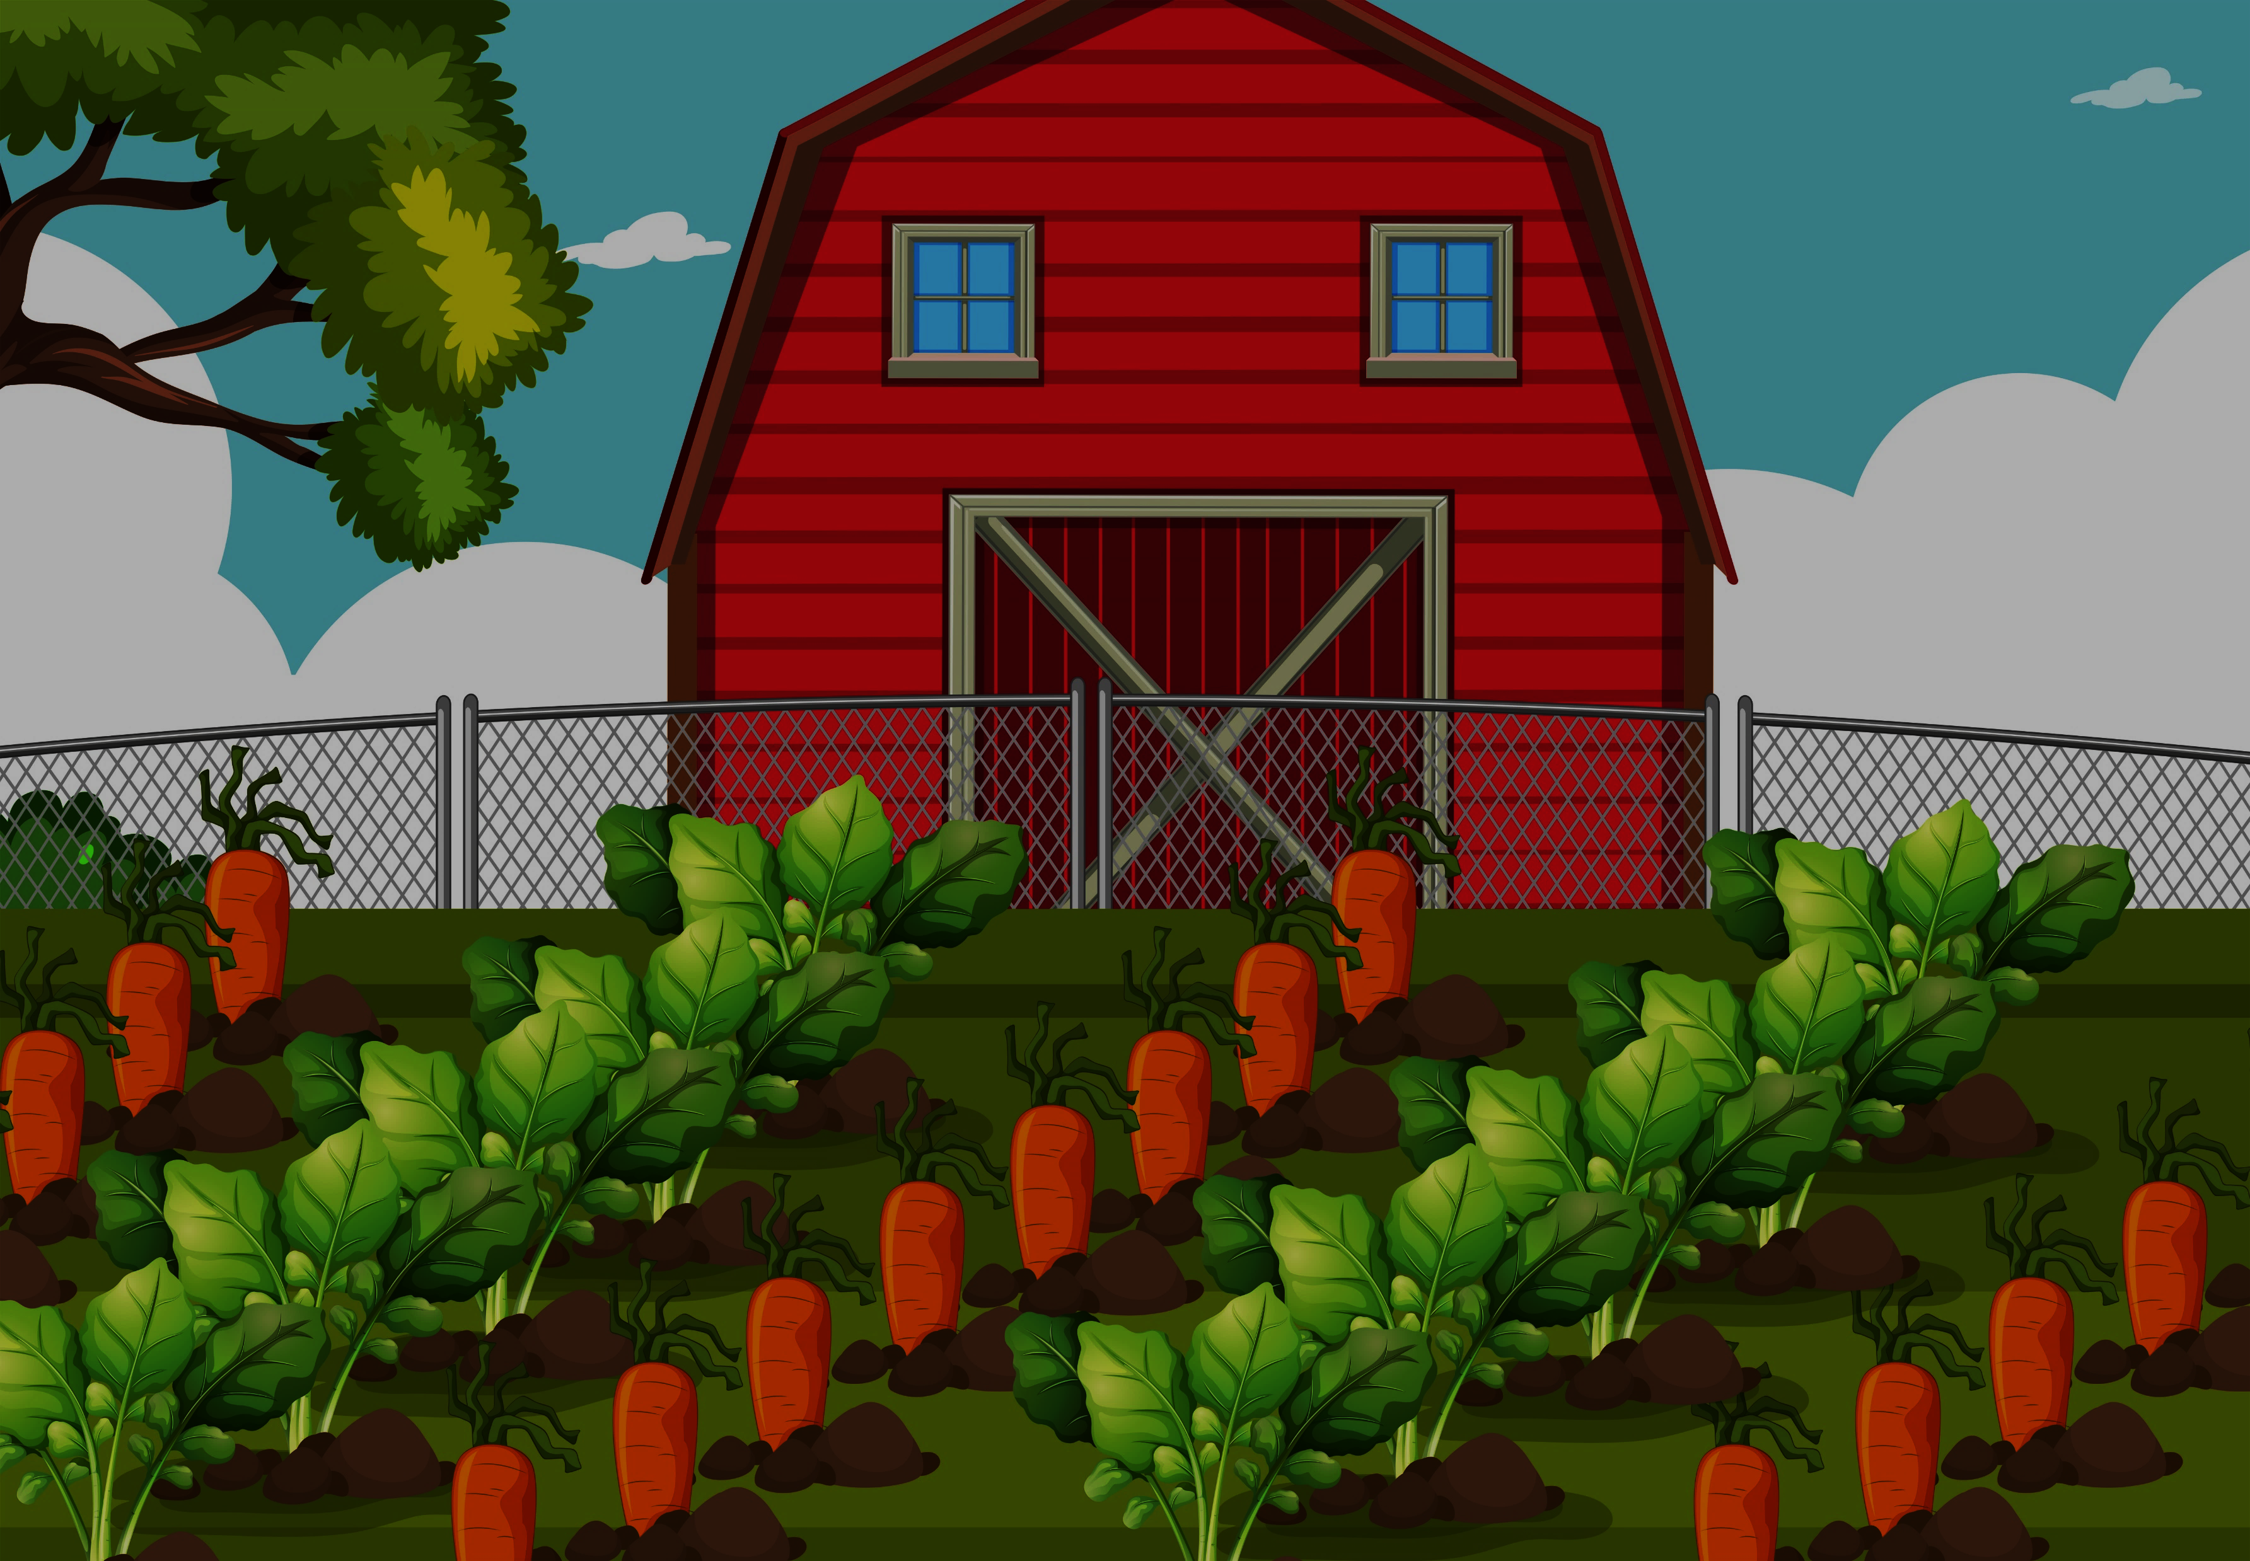

MỘT NGÀY CỦA THỎ CON
10 giờ đêm hay 22 giờ

Slide 8
Toán
Giờ – Phút (Tiết 1)

Slide 9




KHÁM PHÁ
KIẾN THỨC MỚI

Slide 10




Quan sát đồng hồ
THẢO LUẬN NHÓM
- Trên mặt đồng hồ có bao nhiêu vạch?
- Các vạch trên mặt đồng hồ có ý nghĩa gì?

Slide 11





Trong đó có
12 vạch to
Trên mặt đồng hồ có tất cả 60 vạch
Mỗi vạch to ứng với 1 giờ
Các vạch trên mặt đồng hồ dùng để chia giờ, chia phút
1 giờ = 60 phút
Notes:
HƯỚNG DẪN
Thầy cô kích chuột vào mũi tên để kim đồng hồ quay 1 giờ 60 phút
(2 lần)

Slide 12
5
5
10
10
15
15
20
25
30
9 giờ
9 giờ 15 phút
9 giờ 30 phút
Hay 9 giờ rưỡi

Slide 13

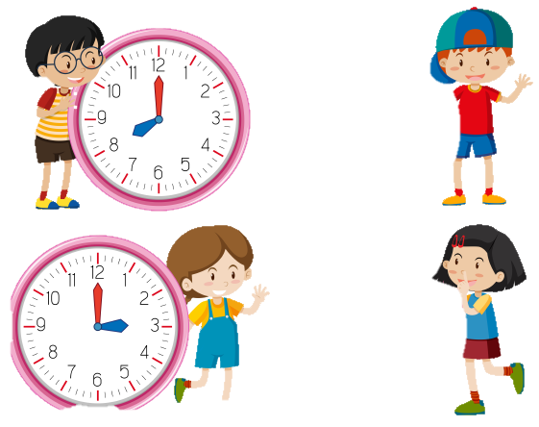
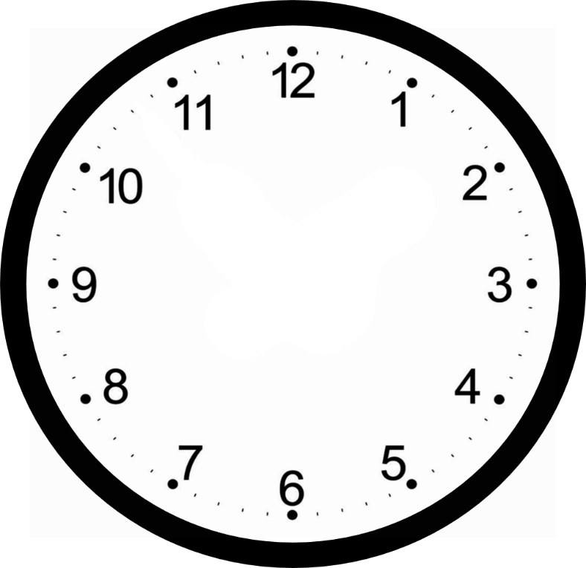
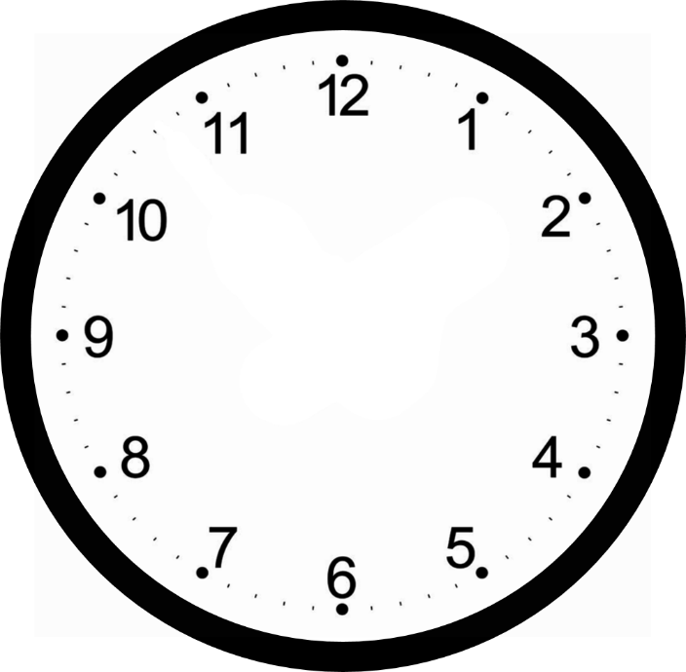
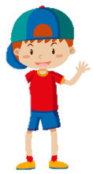
4 giờ
4 giờ 30 phút
Hay 4 giờ rưỡi
4 giờ 15 phút

Slide 14
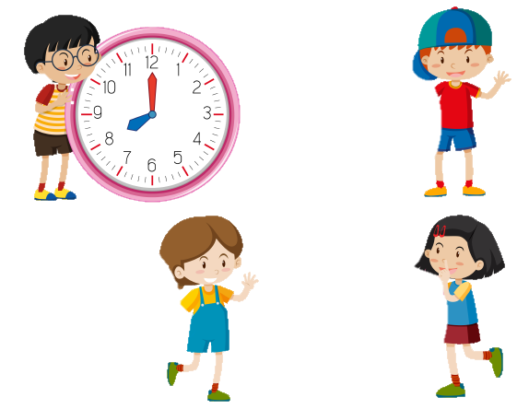
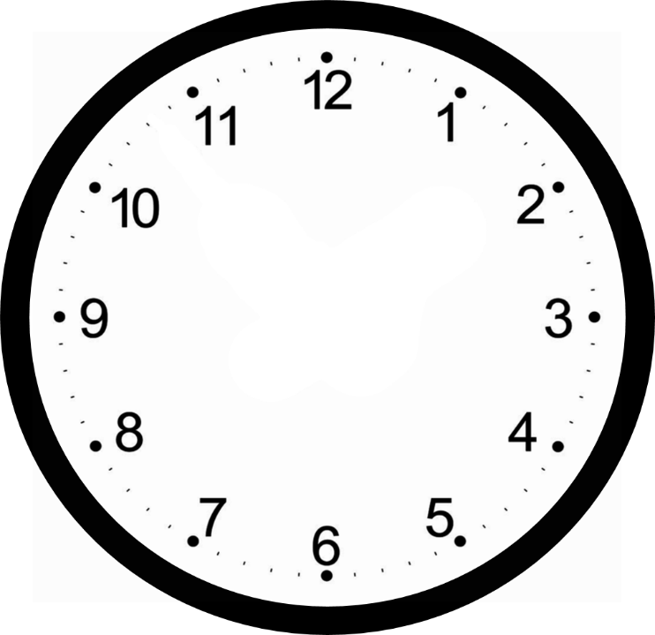
1 giờ 30 phút hay 1 giờ rưỡi
6 giờ
8 giờ 15 phút

Slide 15
LUYỆN TẬP –
THỰC HÀNH

Slide 16

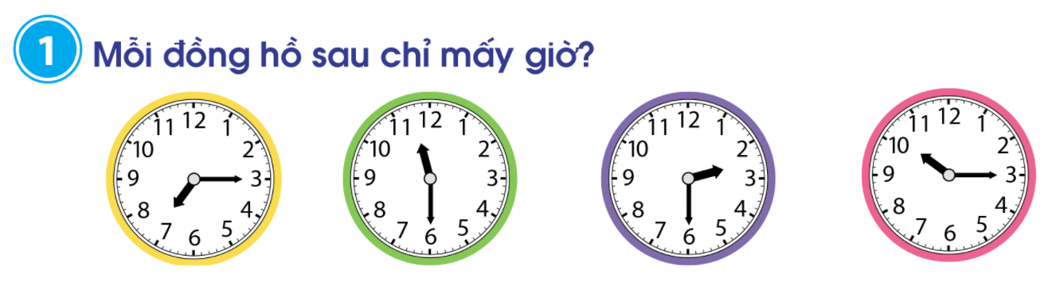
Mỗi đồng hồ sau chỉ mấy giờ?
1

Slide 17
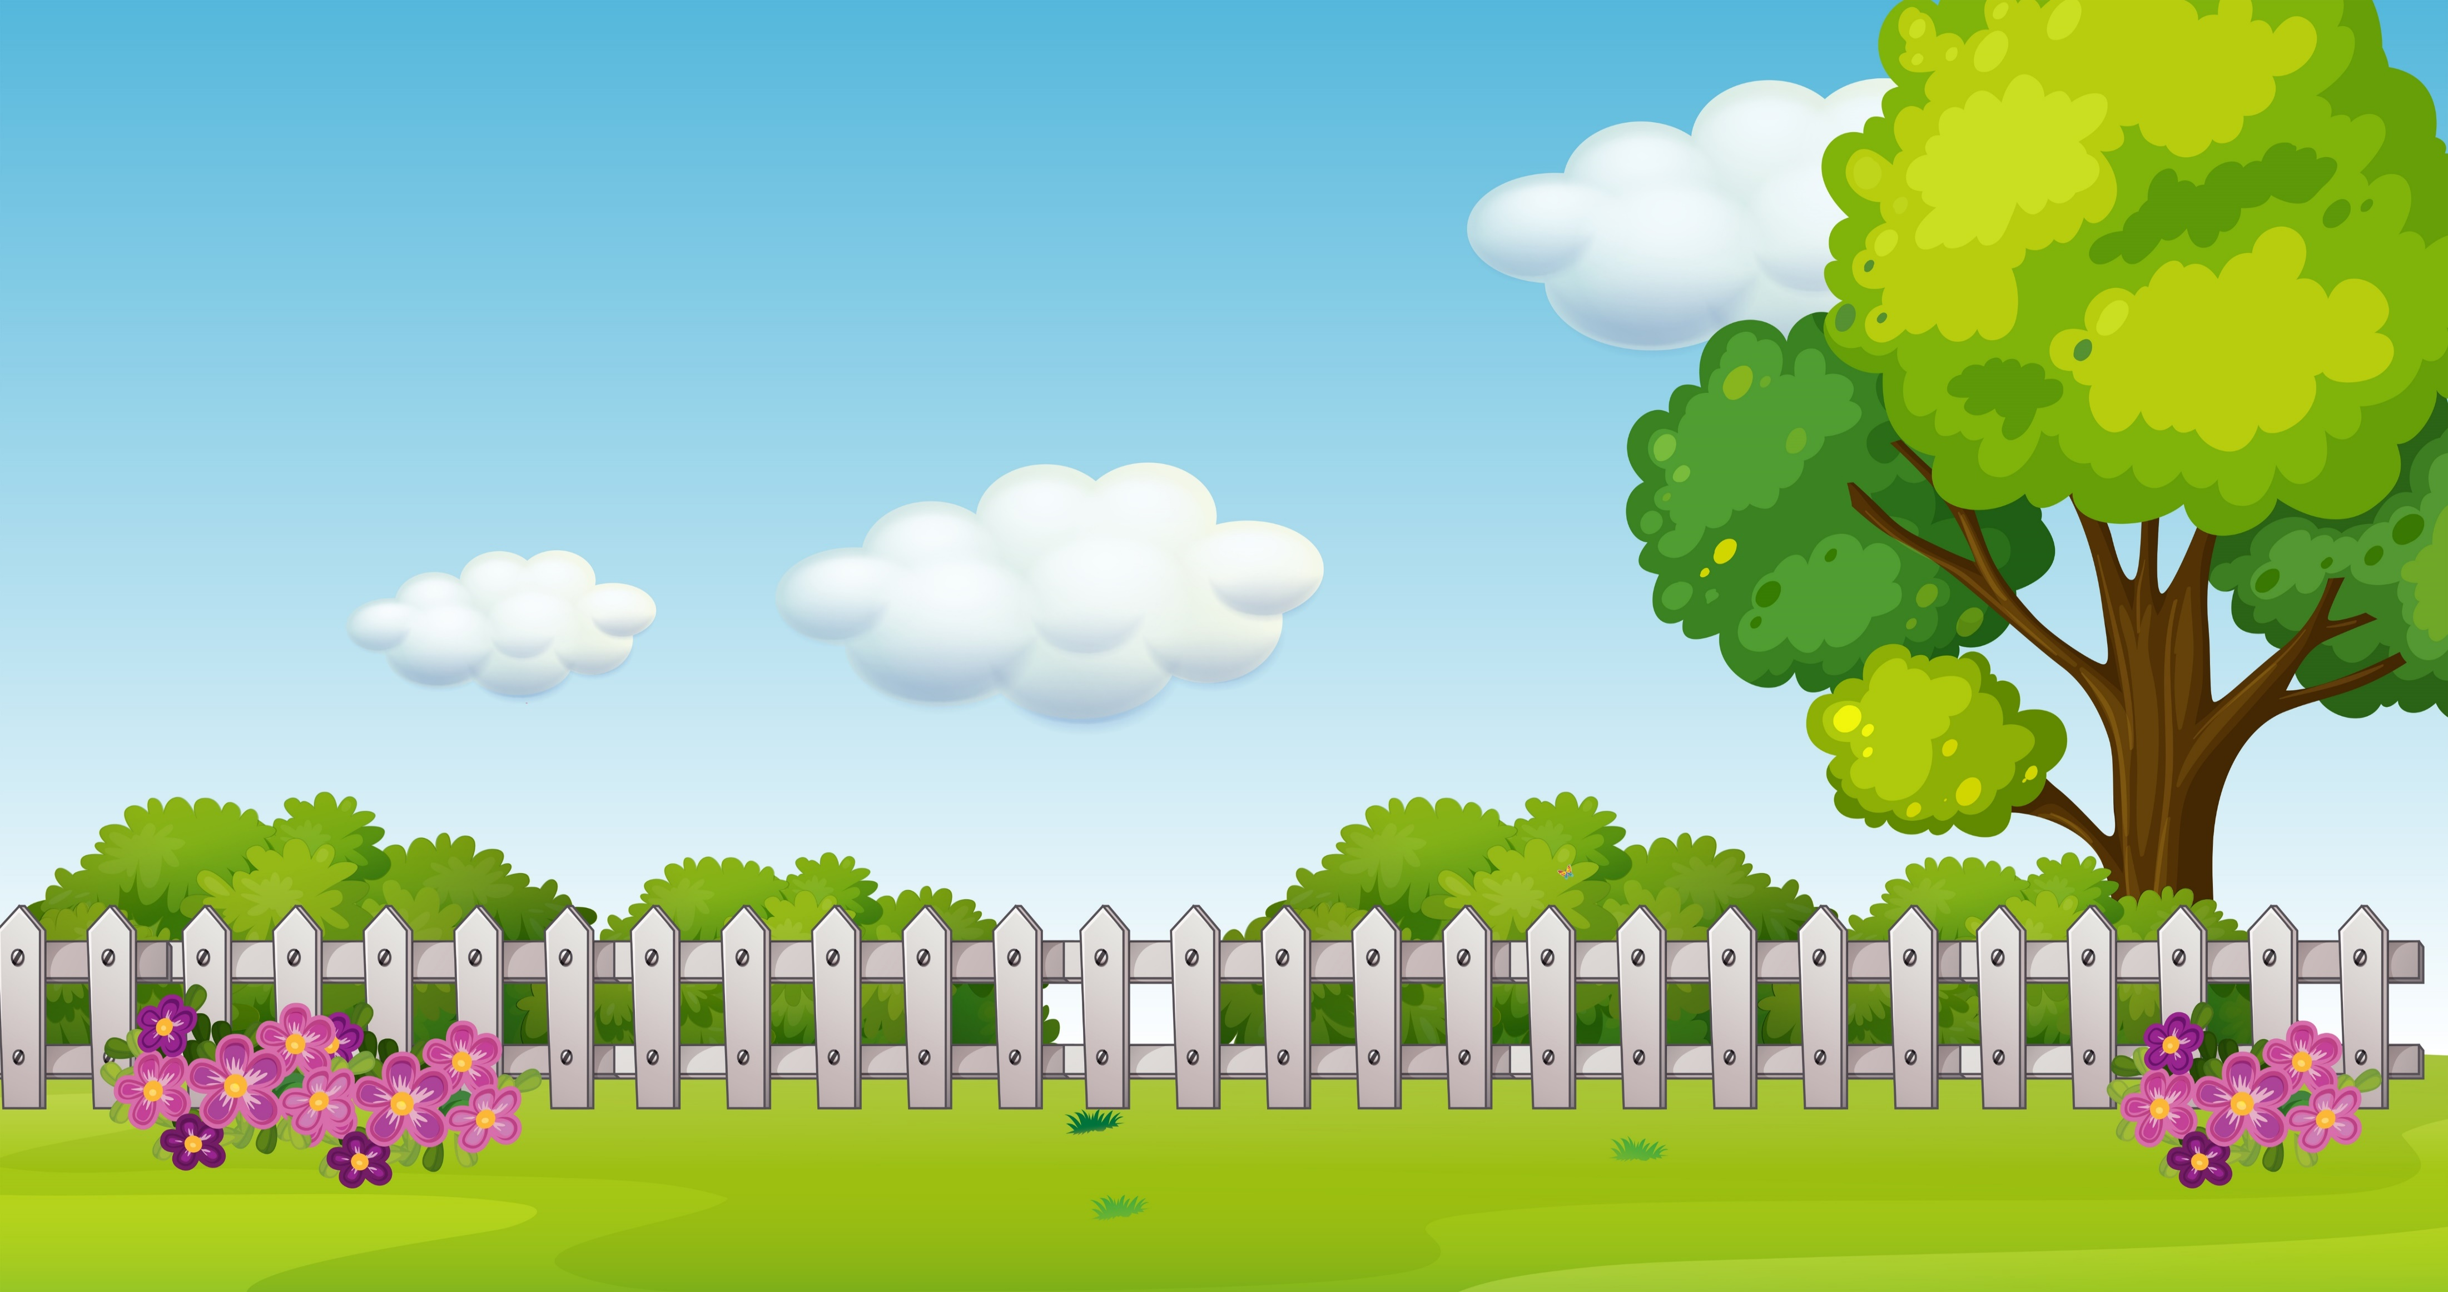
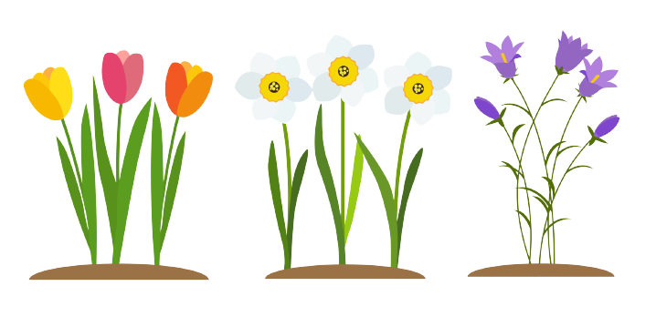


Trò chơi:
HÁI HOA
Notes:
Có tổng cộng 4 bông hoa, thầy cô chọn từng bông để hiện ra câu hỏi

Slide 18



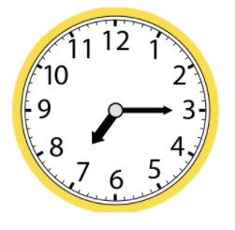
7 giờ 15 phút

Slide 19


2 giờ 30 phút
hay 2 giờ rưỡi

Slide 20


11 giờ 30 phút
hay 11 giờ rưỡi

Slide 21
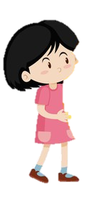

10 giờ 15 phút

Slide 22
Quay kim trên mặt đồng hồ để đồng hồ chỉ:
2
z
4 giờ 15 phút, 5 giờ rưỡi, 11 giờ 15 phút, 12 giờ 30 phút.
13 giờ rưỡi, 14 giờ 15 phút, 19 giờ 15 phút, 22 giờ 30 phút.

Slide 23
Quay kim trên mặt đồng hồ để đồng hồ chỉ:
2
z
4 giờ 15 phút, 5 giờ rưỡi, 11 giờ 15 phút, 12 giờ 30 phút.
4 giờ 15 phút
5 giờ rưỡi
11 giờ 15 phút
12 giờ 30 phút

Slide 24
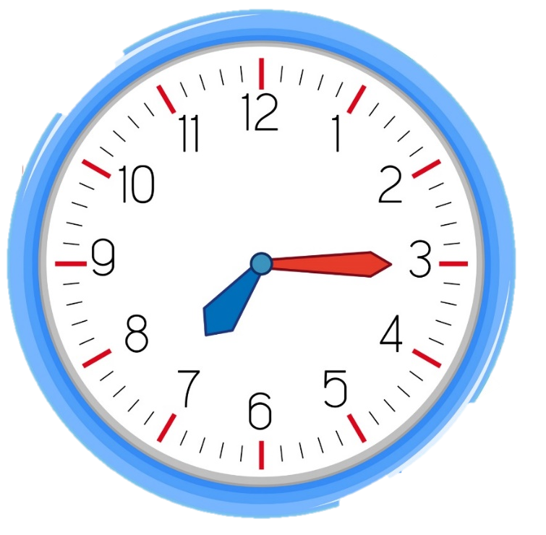
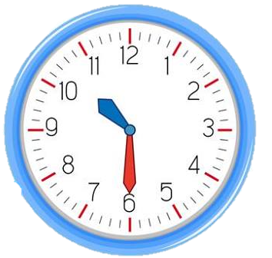
Quay kim trên mặt đồng hồ để đồng hồ chỉ:
2
z
b. 13 giờ rưỡi, 14 giờ 15 phút, 19 giờ 15 phút, 22 giờ 30 phút.
13 giờ rưỡi
14 giờ 15 phút
19 giờ 15 phút
22 giờ 30 phút

Slide 25

Để có thể làm tốt các bài tập trên em nhắn bạn điều gì?
Bài học hôm nay em biết thêm được điều gì?

Slide 26
Tạm biệt và hẹn gặp lại các em vào tiết học sau.

